Slide 1
«Нетрадиционные техники рисования с детьми 2 группы раннего развития»
Выполнила воспитатель: Плотникова Т. В.

Slide 2
Цель: познакомить детей раннего возраста с техниками нетрадиционного рисования.
Задачи:
- Сформировать у детей изобразительные навыки и умения;
Побудить желание рисовать;
Развивать воображение и мышление;
Побудить у детей эмоциональную отзывчивость к окружающему миру.

Slide 3
Актуальность:
практики нетрадиционного рисования с детьми 2–3 лет связана с важным развитием различных качеств и навыков у дошкольников, что способствует их общему психическому развитию.

Slide 4
Суть практики по нетрадиционным техникам рисования:
заключается в использовании необычных инструментов и материалов для создания рисунка.

Slide 5
Принципы применяемые в моей практике:
принцип доступности;
принцип творчества;
принцип научности;
принцип сравнений;
принцип сотрудничества.

Slide 6
Методы используемые в работе:
метод наглядности;
игровой метод;
- метод сотворчества.

Slide 7
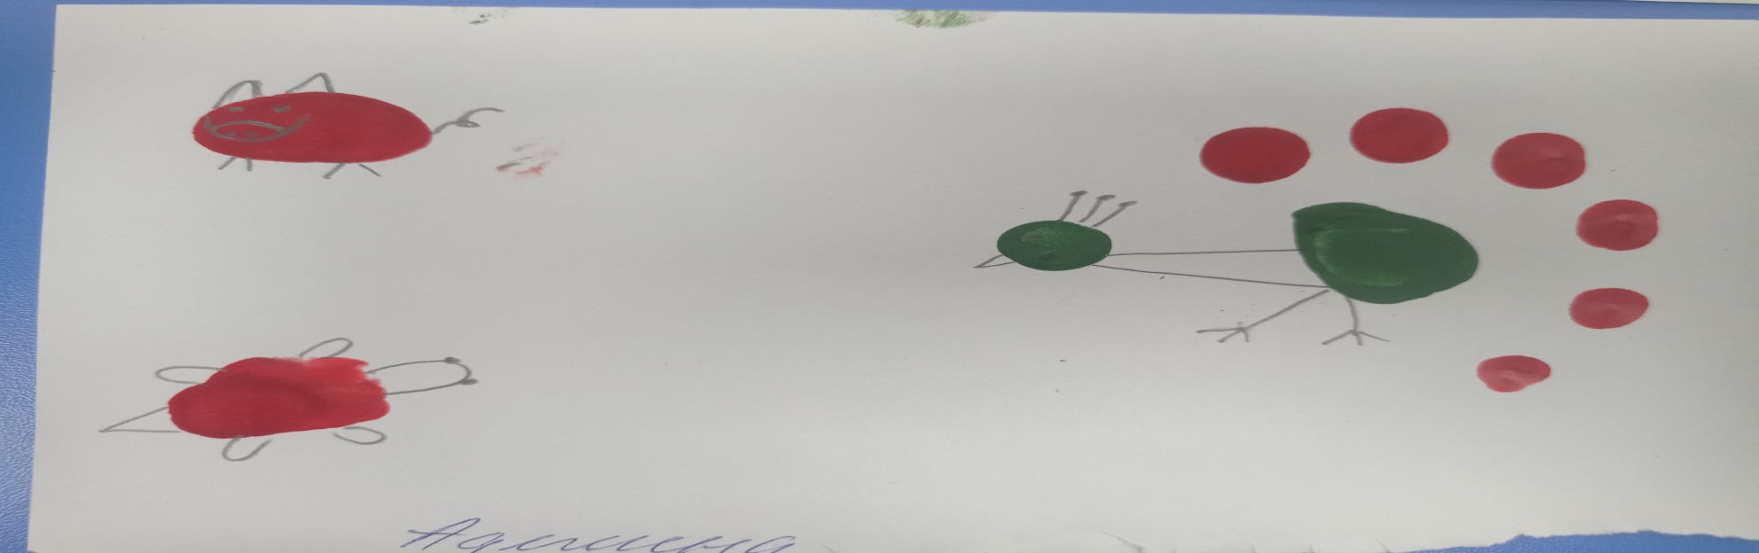
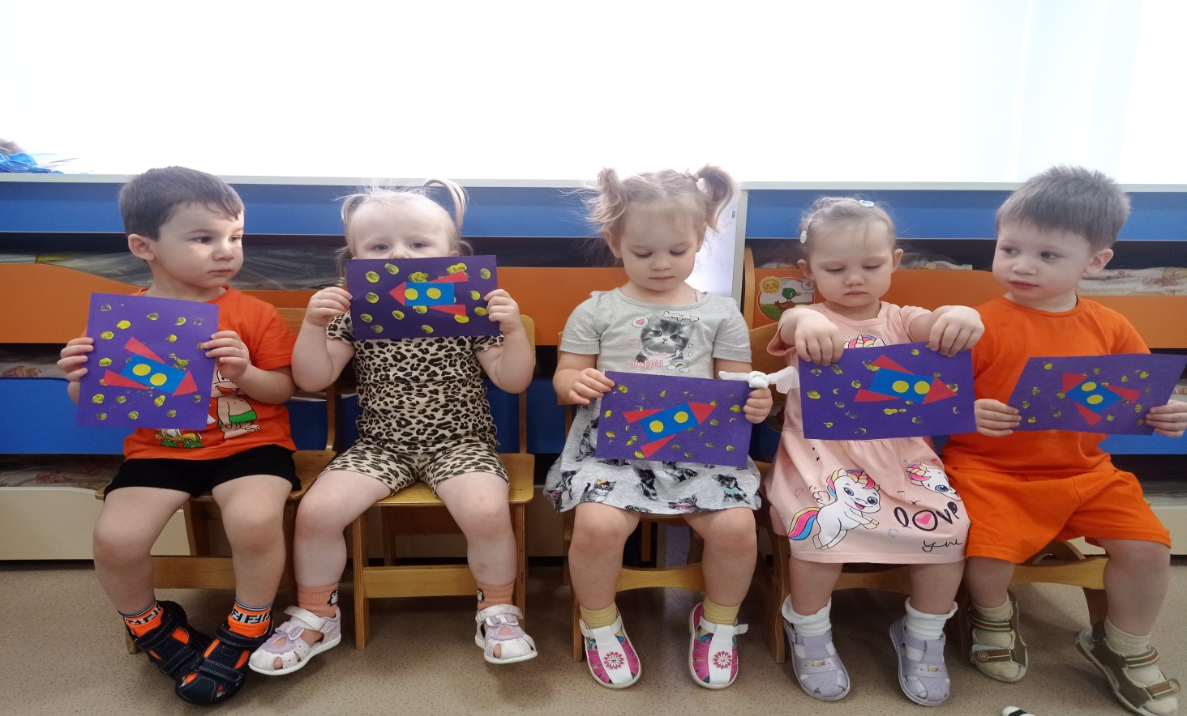
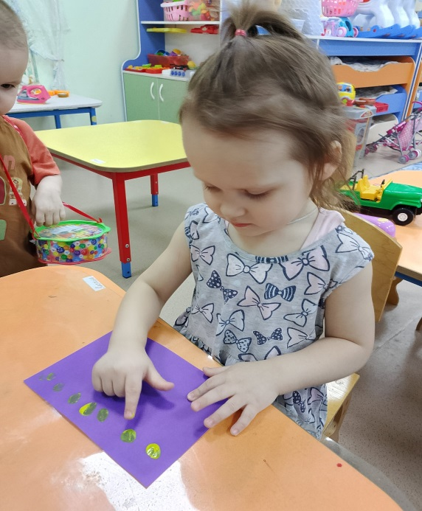
Нетрадиционные техники рисования: пальчиками
Рисование пальчиками

Slide 8
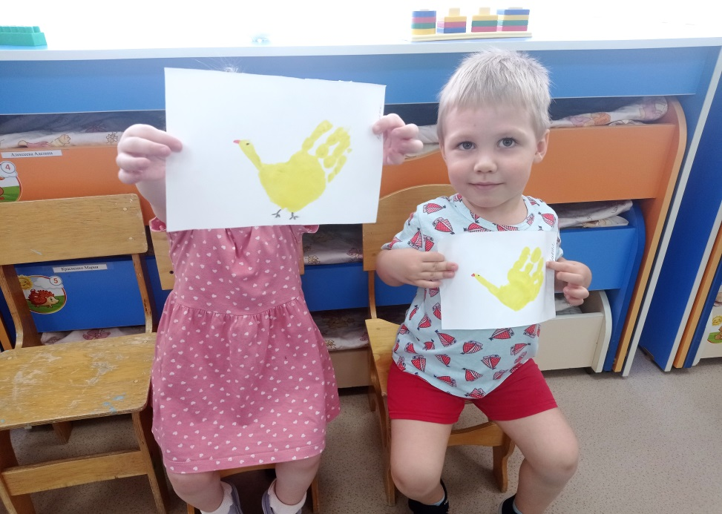
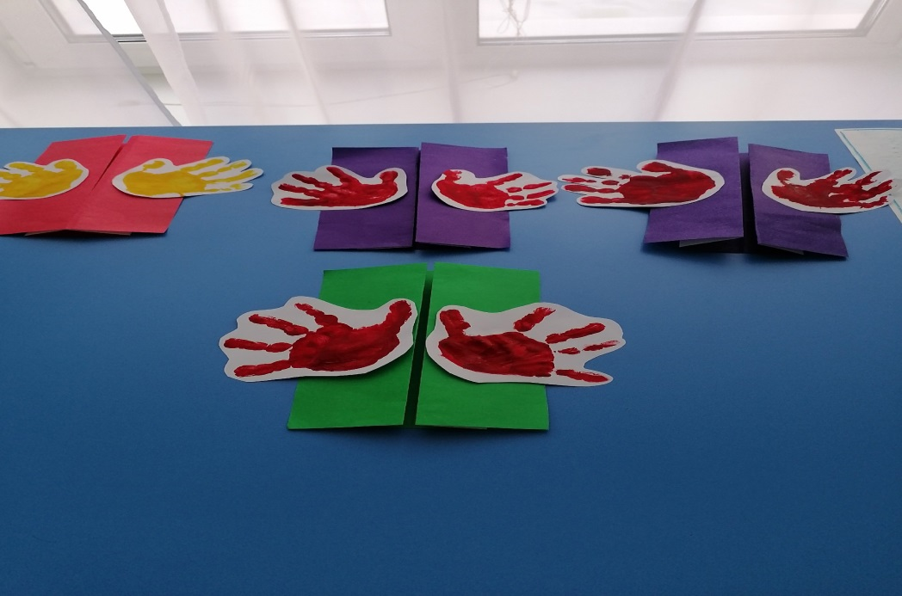
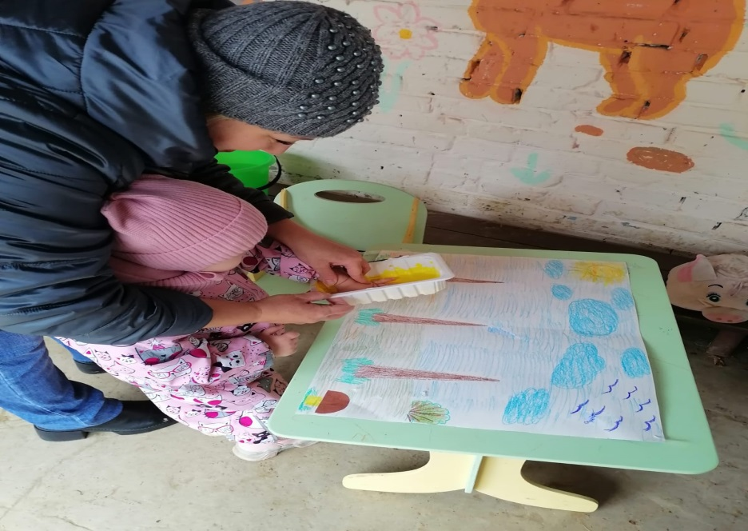
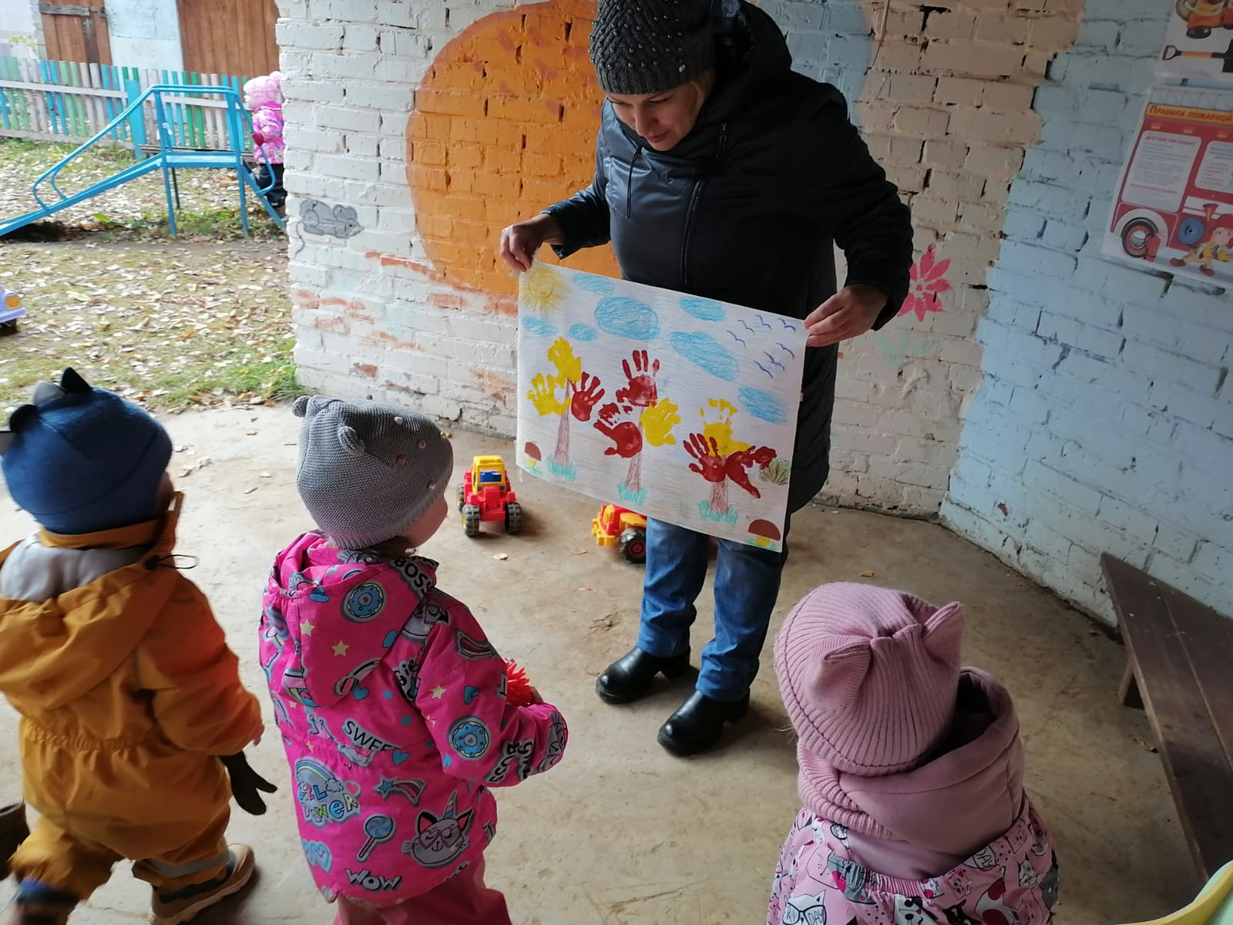
Рисование ладошками:

Slide 9
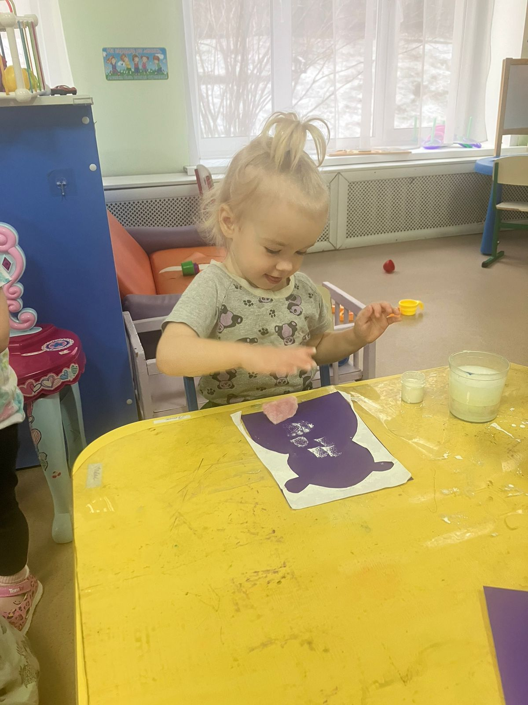
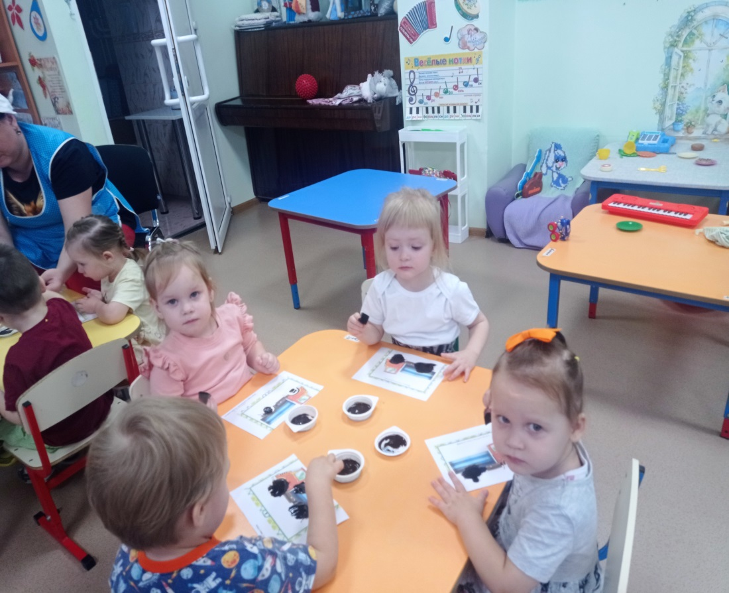
Рисование губкой:

Slide 10
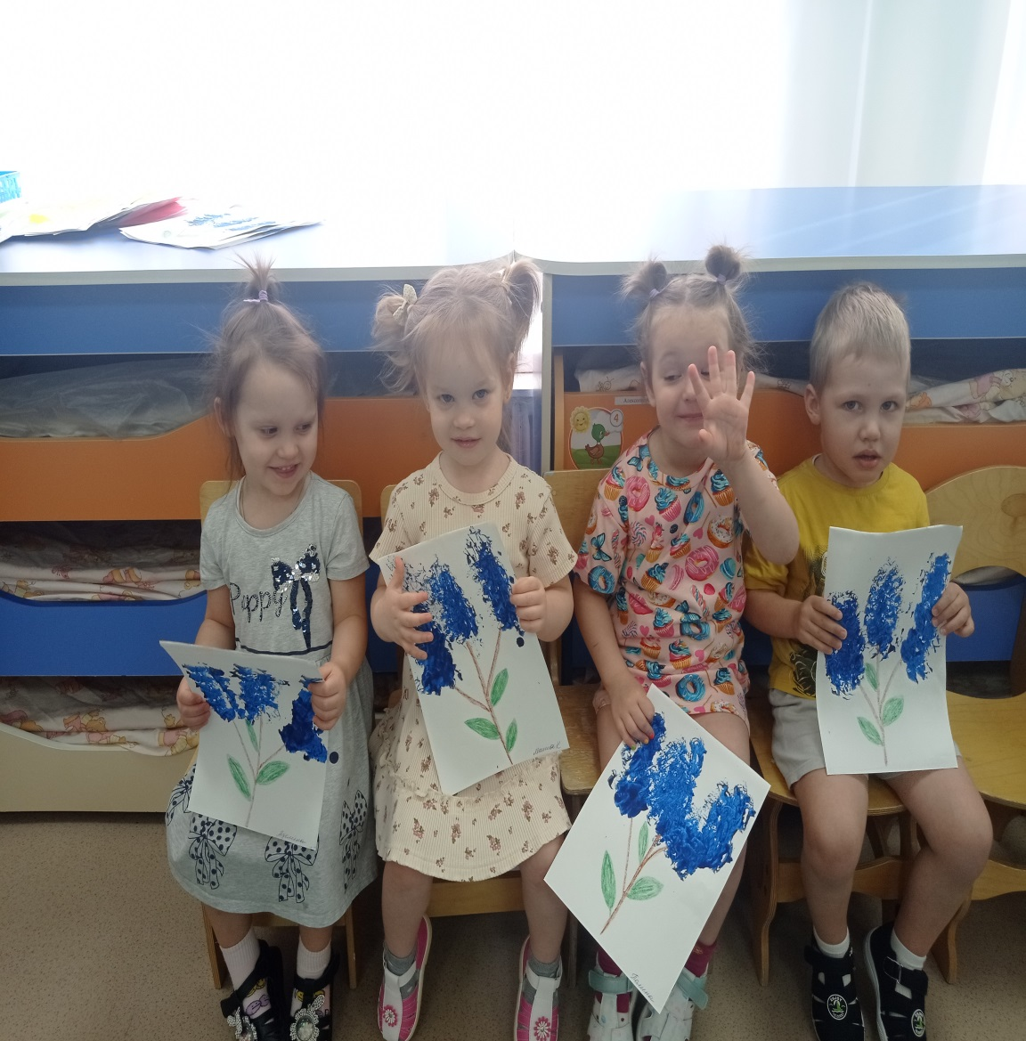
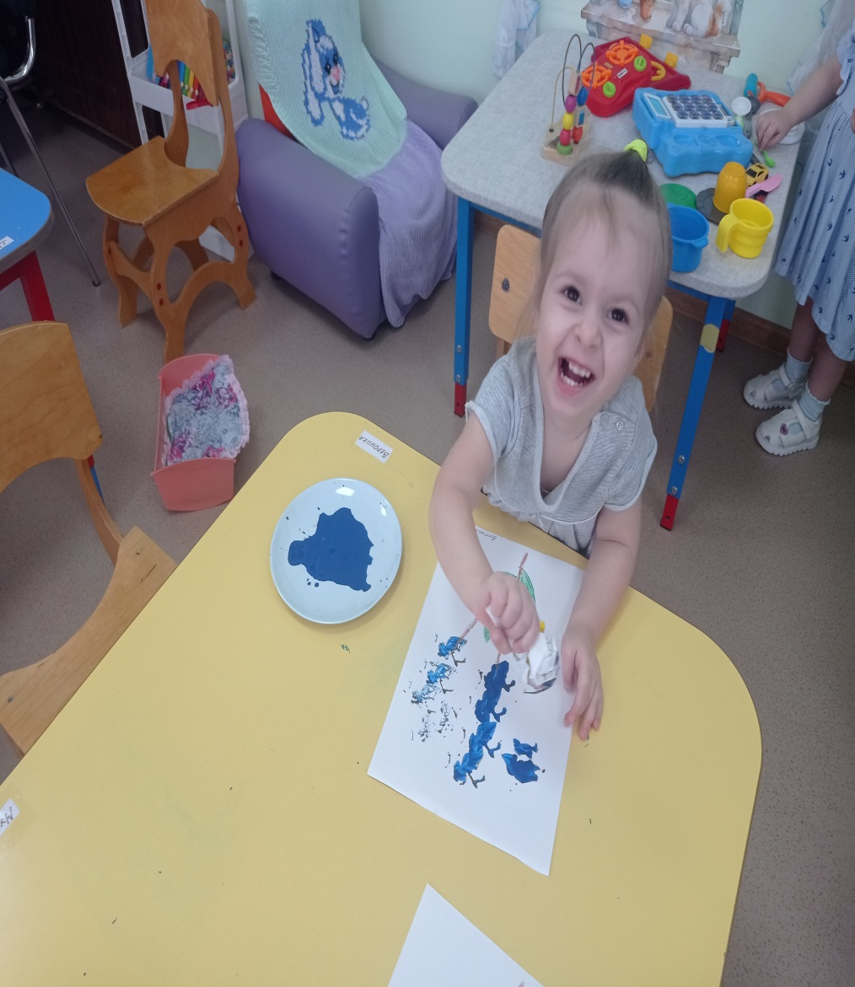
Рисование смятой бумагой:

Slide 11
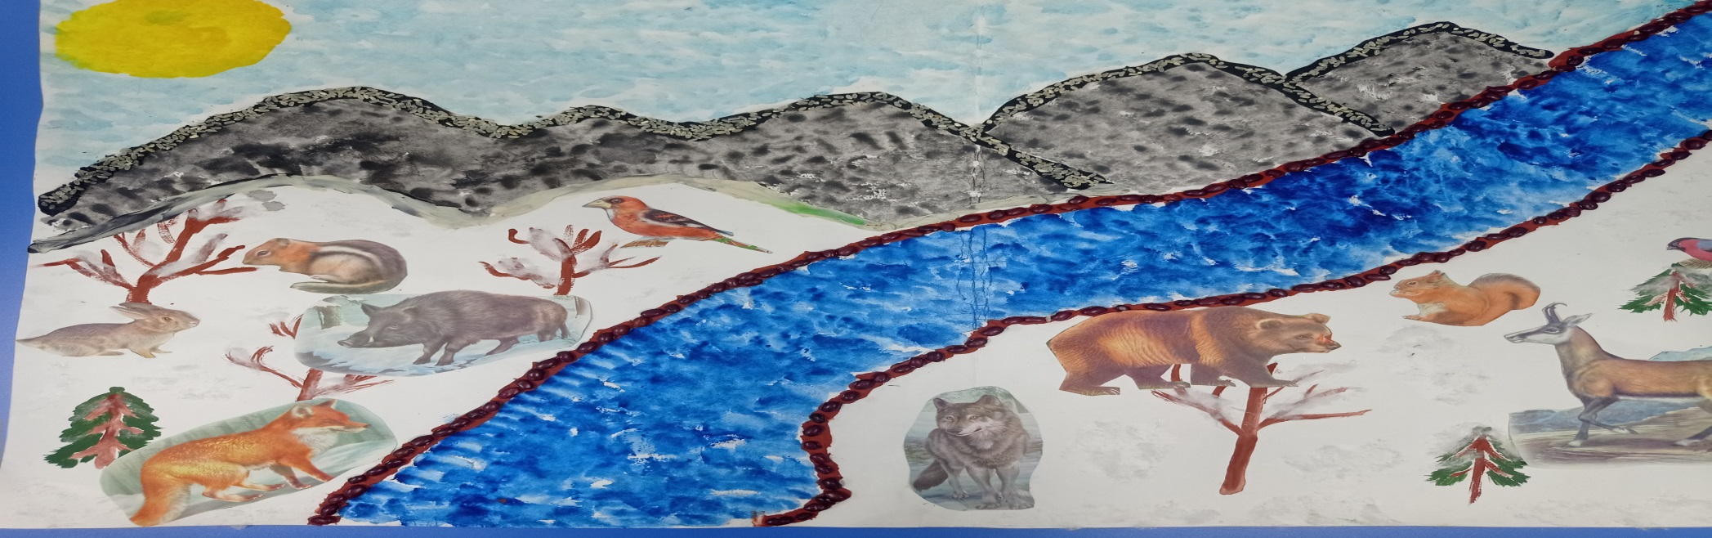
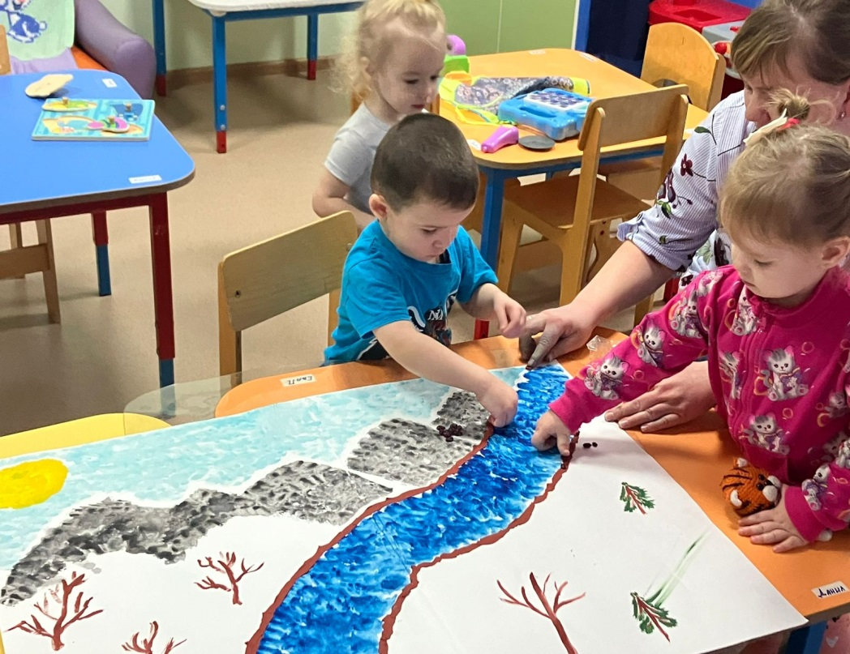
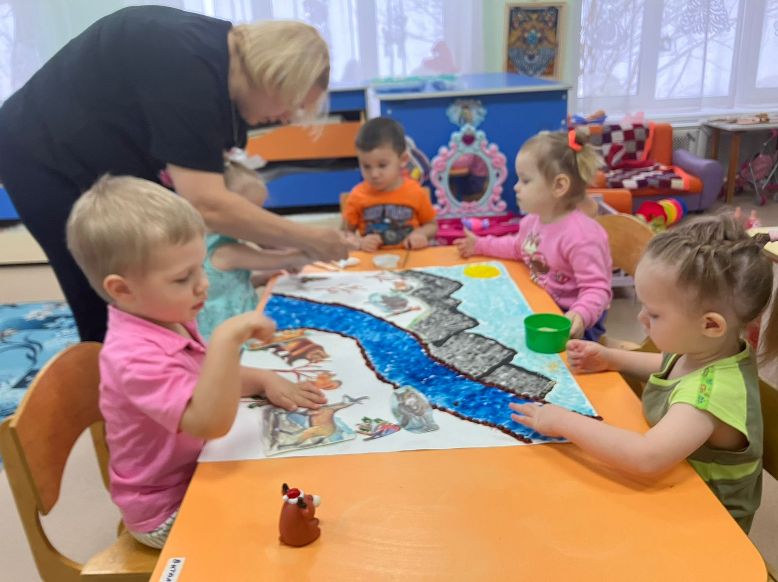
Рисование с применением нескольких техник:

Slide 12
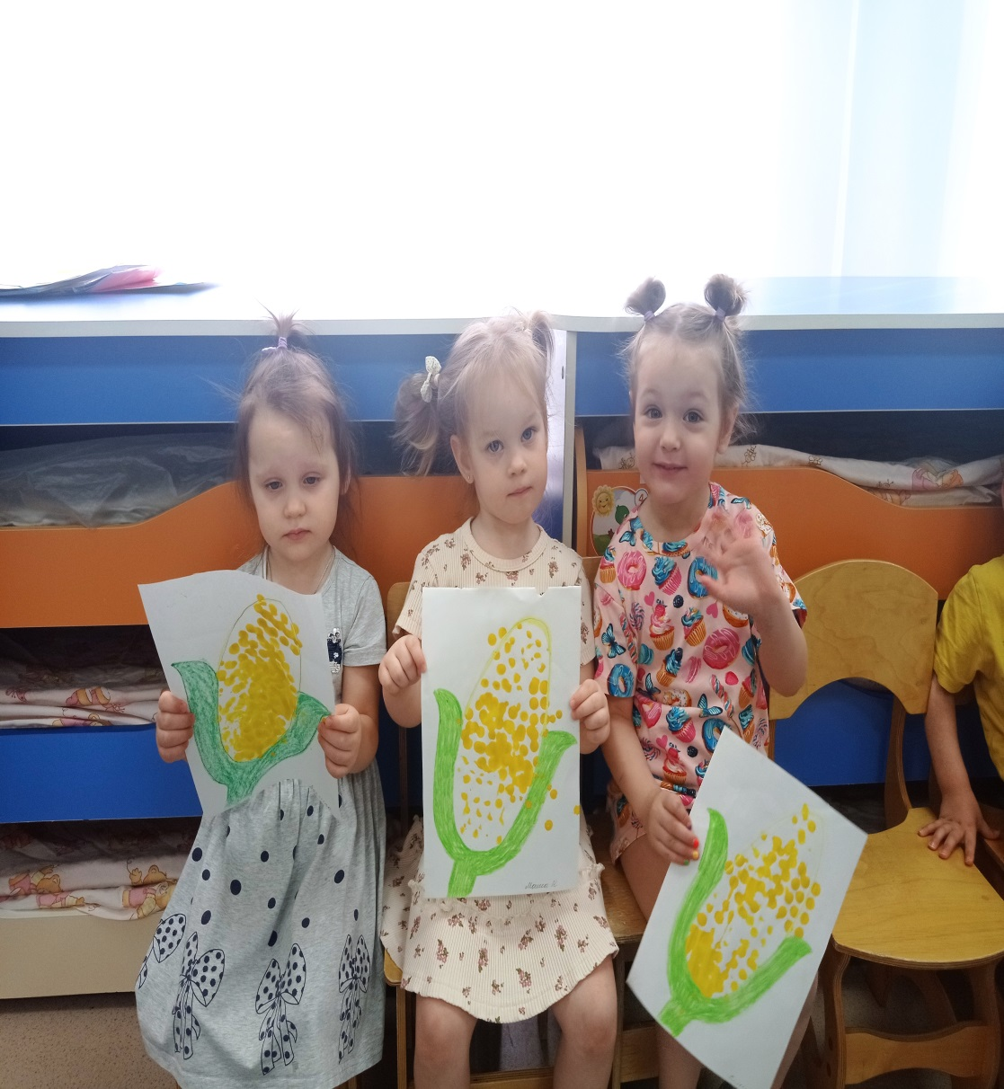
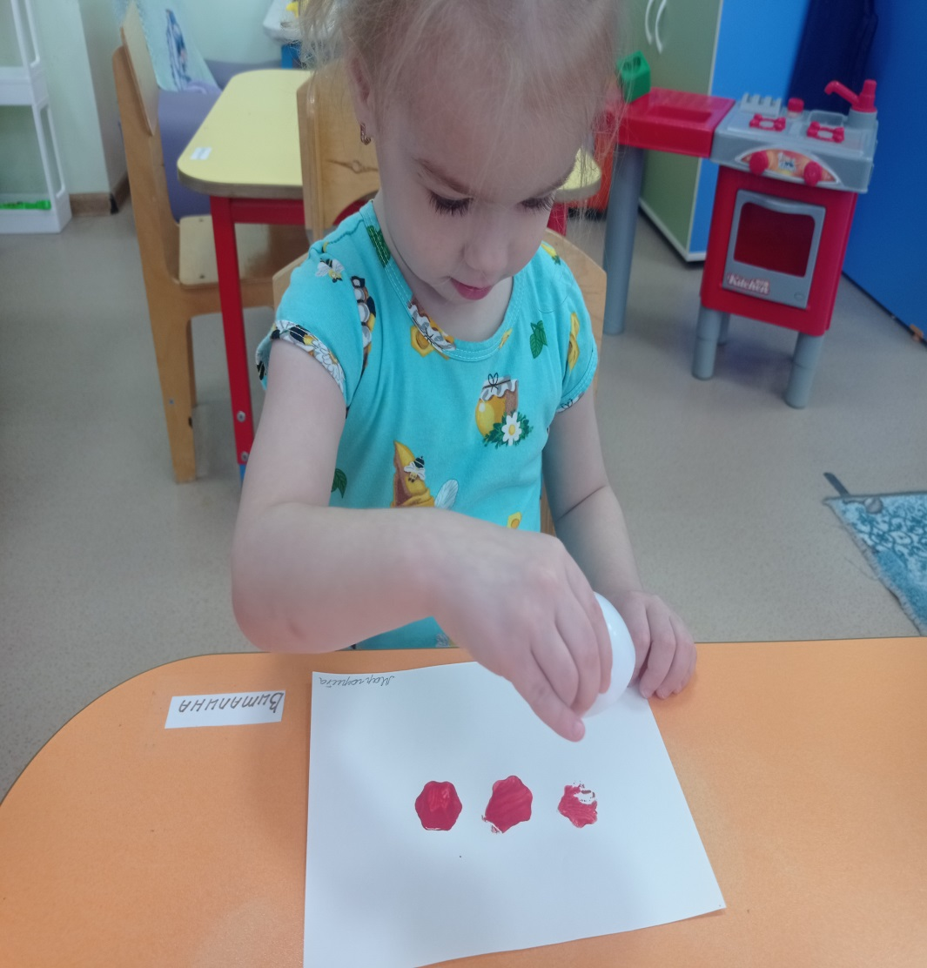
Рисование отпечатком (конструктор, штамп):

Slide 13
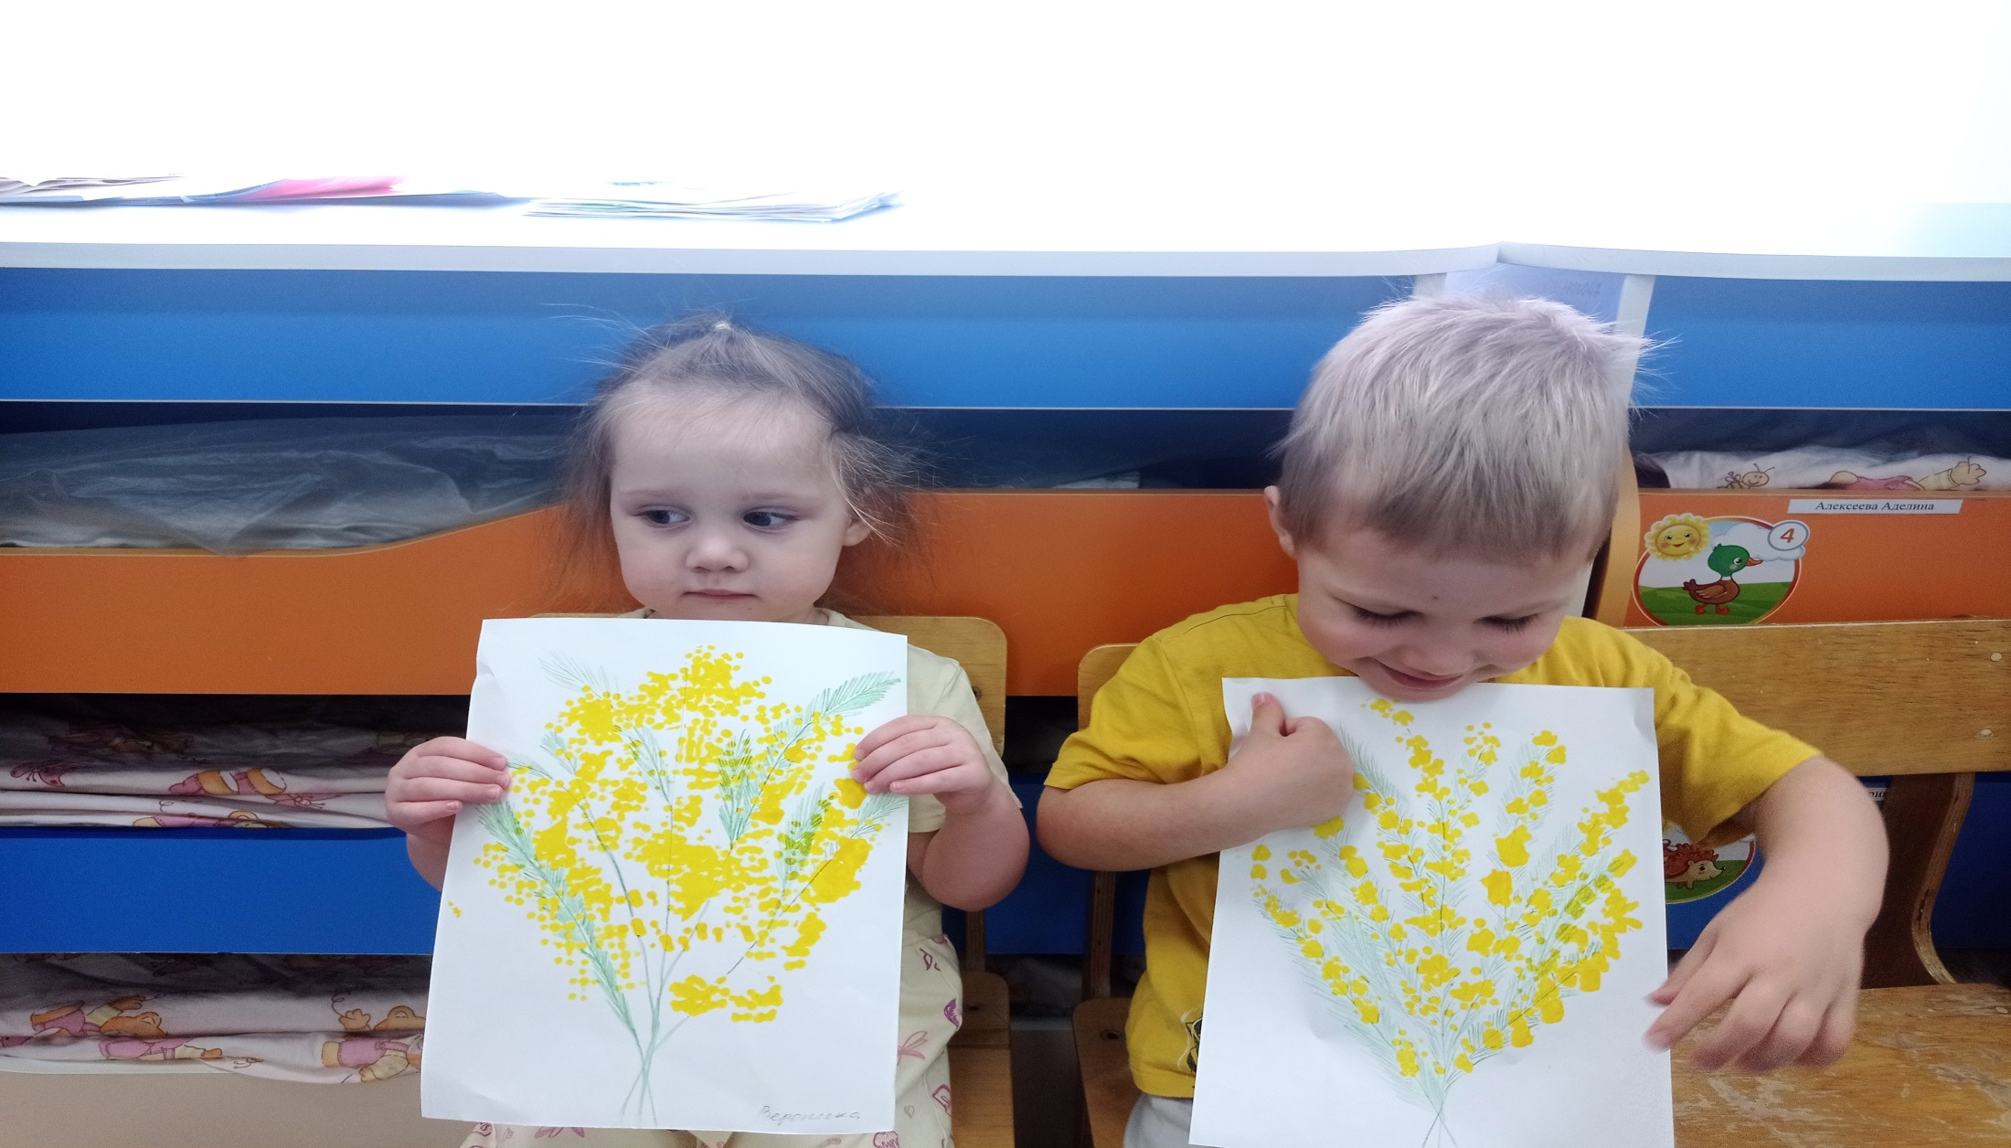
Рисование ватными палочками:

Slide 14
Результаты:
- у дошкольников повышается мотивация заниматься художественной деятельностью;
дети «заряжены» на успех;
- развивается мышление, воображение;
- развиваются художественно-творческие способности дошкольников.

Slide 15
Несколько советов педагогам по работе с нетрадиционными техниками рисования:
Учитывать возрастные особенности детей. Начинать работу следует с простых техник, таких как рисование пальчиками или ладошкой, а в старшем дошкольном возрасте эти же техники могут дополнять более сложные: кляксографию, монотипию и другие.
Использовать разнообразные методы обучения. Можно применять словесные, наглядные и практические методы: объяснение, наблюдение, упражнения, экспериментирование с художественным материалом и техниками.
Активизировать внимание детей. Можно использовать дополнительные стимулы, например творческие игры.
Создавать предметно-развивающую среду. В уголке для рисования можно разместить различные материалы, репродукции картин, иллюстрации к сказкам и рассказам.
Поддерживать активность детей. Можно предлагать детям рассматривать свои работы и говорить о них.
Оценивать не самого ребёнка, а его рисунок. Анализ работ нужно связывать с изобразительной задачей.
Предоставлять детям самостоятельность. Не стоит требовать точно повторить образец, лучше вызвать у детей желание творить самим, изменять и усовершенствовать.
Не заострять внимание на ошибках. Лучше работать над ними индивидуально или на следующем занятии.

Slide 16
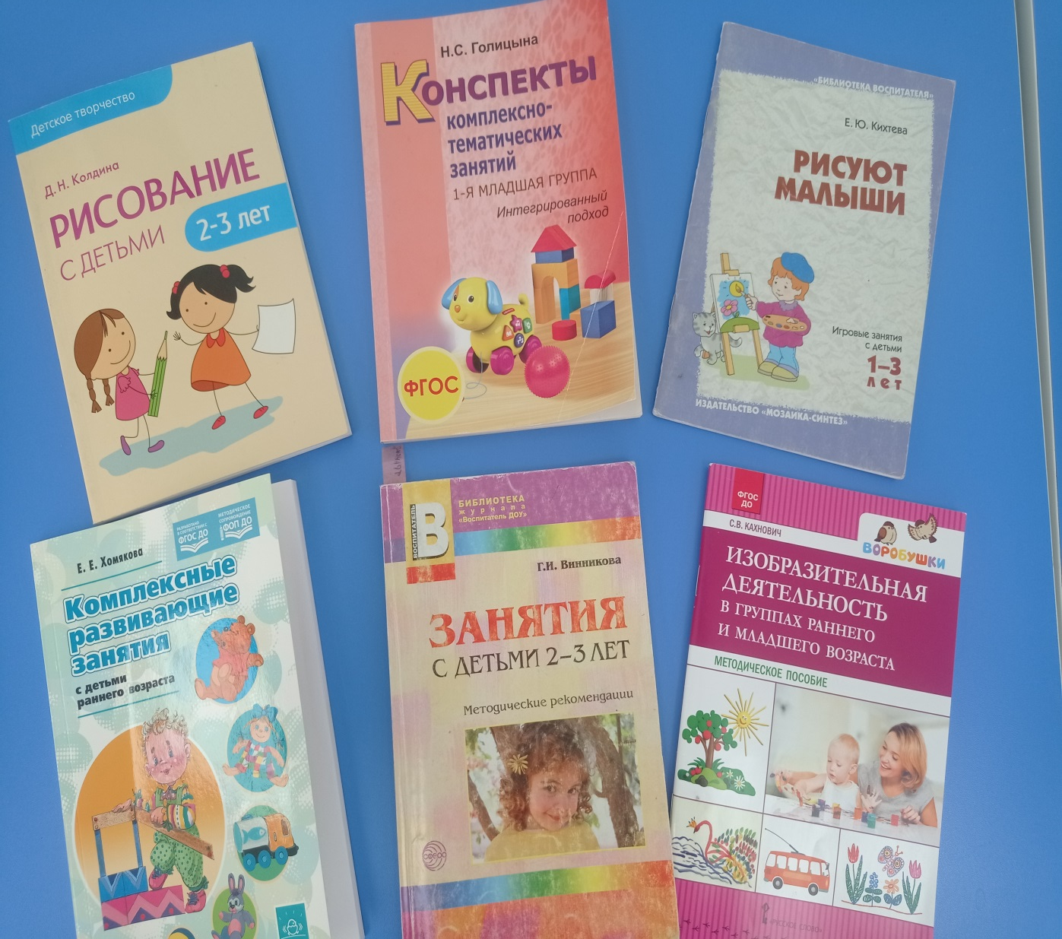
Список использованной литературы:

